Slide 1
Наркозависимость: сущность и механизмы развития Грецов А.Г.

Slide 2
Что такое зависимость?
Зависимость (аддикция) - отклоняющееся поведение, проявляющееся как стремление к уходу от реальности путем искусственного изменения психического состояния посредством приема некоторых веществ или фиксации внимания на определенных видах деятельности.
Наркотики «представляют собой химическое вещество или смесь веществ, отличных от необходимых для нормальной жизнедеятельности (подобно пище), прием которого влечет за собой изменение функционирования организма и, возможно, его структуры» (ВОЗ).

Slide 3
Зависимость – проблема эмоциональной регуляции
Разве кто-то считает «вредные привычки» полезными?
Нет, их вред и опасность общеизвестны
Так почему некоторые люди к ним все же прибегают?
Явно не от незнания
Причин много, но лежат они в не в области разума, а в эмоционально-мотивационной сфере
И что при этом происходит?
Сбой в шкале «нравится – не нравится», субъективно приятное восприятие того, что в реальности разрушает личность и организм

Slide 4
Механизм развития зависимости
Совершается некоторое действие
Возникает субъективно положительное переживание
Без этого действия возникает дискомфорт, снятия которого его требуется совершать вновь
Прежняя интенсивность уже не вызывает тот же эффект, ее требуется повышать

Slide 5
Как в норме работает эмоциональная регуляция?
Действие, удовлетворяющее потребность
«Самонаграда» в виде положительной эмоции
Мотивация к повторению действия
Повторная положительная эмоция
При удовлетворении потребности – исчезновение дальнейших положительных эмоций, снижение мотивации и переход к другим видам активности

Slide 6
Как в норме работает эмоциональная регуляция?
Действие, противоречащее потребностям, деструктивное или опасное для организма
«Самонаказание» в виде отрицательной эмоции
Мотивация к избеганию
Торможение активности, переход к другим ее формам

Slide 7
Что происходит при нарушениях, ведущих к зависимостям?
Действие, в реальности деструктивное, но создающее иллюзию удовлетворения потребностей
«Самонаграда» в виде положительной эмоции
Мотивация к повторению действия
Повторная положительная эмоция
В реальности потребности не удовлетворяются, но иллюзия того, что это происходит, приводит к все более сильному желанию повторять соответствующие действия, вплоть до полного истощения организма («Заколдованный круг», система с внутренней положительной обратной связью: чем больше делаю, тем сильнее хочется)

Slide 8
Как действует наркотик?
Вторгаясь в механизмы эмоциональной регуляции на биохимическом уровне, наркотик вызывает эффект подкрепления в ответ на действия, в реальности деструктивные.
На первых порах это может восприниматься как радость. Но она:
Не связана с реальным удовлетворением потребностей.
Быстро исчезает; каждый раз для нее нужно все больше препарата.
Вскоре вообще перестает возникать.
Без наркотиков возникает страданье. Мотивация к продолжению их употребления – стремление облегчить его.
Наркоман потребляет препараты не ради «кайфа», а потому, что не может без них существовать.

Slide 9
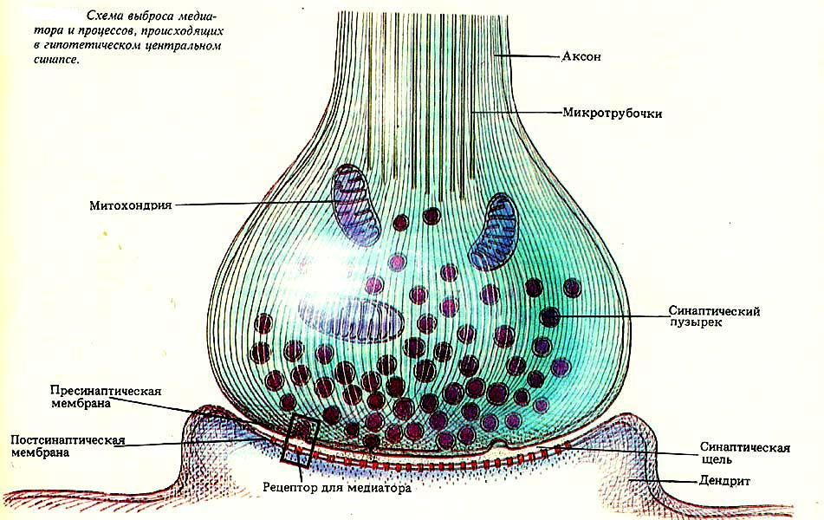
Синапс – «мишень» для наркотика

Slide 10
Субъективные эффекты от пробы различных наркотиков
Активизация, «прилив сил».
Седативный (расслабляющий) эффект.
Веселость, «дурашливость», беспричинный смех.
Исчезновение боли, физической и душевной.
Острое переживание телесного наслаждения, напоминающее оргазм.
Галлюцинации, чаще всего – приятного содержания, т.н. «мультики».
Иллюзия «единения с миром», прилива творческих сил и т.п.
Эффекты могут быть разные, но все они субъективно приятны.
Расплата неизбежно приходит, но гораздо позже.
Тот, кто живет одним днем и/или ориентируется лишь на чувственное наслаждение, приходит к выводу, что наркотики – это хорошо.

Slide 11
Первый прием наркотика – что меняется?
Формируется убеждение, что заявления взрослых о наркотиках - ложь
Возникает ощущение принадлежности себя к некоей «касте избранных»
Обыденность начинает казаться более «серой» на фоне химической «раскраски»
Обостряется желание повторить пробу

Slide 12
Так почему же наркотики – это плохо?
Биология
Объективно, это отрава, в конечном итоге ведущая к гибели
Но в качестве наркотиков используются вещества, своевременно распознать вред которых организм не способен, и они нарушают наши регуляторные механизмы
Психология
Объективно, наркотики разрушают личность
Но они могут ассоциироваться с приятными состояниями, либо с избеганием неприятных состояний
Социум
Объективно, наркотики приносят огромный социальный вред
Морально-нравственная сфера
На биологическом уровне мы перед ними беззащитны
Но подростки и молодежь часто слышат о приемлемости и даже желательности такого поведения
И что они выберут – абстрактные общественные интересы, или?..
Весьма вероятно формирование мотивации к их пробе и последующему применению
Выбор не предопределен от природы, он объясняется условиями социализации, принятыми в референтной группе нормами, сложившейся системой жизненных ценностей

Slide 13
«Профилактические» стереотипы и их последствия
Надо подчеркивать, что наркотики вредны и опасны
Раз это так – любопытно, а ради чего к ним все-таки прибегают? Надо бы попробовать…
Опасность - это классно и романтично! Мы ведь любим риск☺
Особенно вредны наркотики для детей
Так мы уже не дети! Вот и прекрасный способ доказать это себе и окружающим☺
Кто информирован – тот вооружен
Вот спасибо, что просветили - теперь мы знаем, как действуют все разновидности наркотиков и как их применять.
А может, это мы сами Вас просветим? (По результатам опросов, подростки знают про наркотики больше, чем педагоги).

Slide 14
Факты к размышлению…
Возникновение наркозависимости – проблема почти исключительно подростков и молодежи, взрослые начинают применять их крайне редко.
Похоже, распространенность наркотиков слабо зависит от жесткости юридических санкций за них. Зато она четко зависит от общей социально-экономической обстановки.
Около 90% из тех, с кем мы говорим про наркотики, в реальности никогда с ними не сталкивались.

Slide 15
Наркотики и другие формы зависимости
Явление аддикции носит во многом универсальный характер, вне зависимости от того, с чем именно она связана. Отказ от одной из них сопровождается повышением риска возникновения другой.
Говорят про химические (связанные с употреблением тех или иных веществ) и нехимические (связанные с поведенческими паттернами, например интернет-активностью или азартными играми) аддикции.
Обычно зависимости развиваются «по нарастающей», начиная с относительно безобидных форм (т.н. «гипотеза входных ворот»). Так, среди наркоманов практически не бывает не курящих табак.

Slide 16
Существует ли «личностный портрет» наркомана?
Слабо сформированная система жизненных ценностей
Внешний локус контроля
Неадекватные защитные механизмы личности
Диффузная эго-идентичность
Низкая устойчивость к стрессу
Несовершенство механизмов эмоциональной регуляции

Slide 17
Причины проб наркотиков
Внутренние
Стремление получить новый, необычный жизненный опыт
Акцентуации характера
Внешние
Социальное окружение, где распространено потребление наркотиков
Любопытство
Самоутверждение
Стремление «забыться», уйти от проблем
Психологическое манипулирование
Проблемы в отношениях с родителями и сверстниками
Восприятие жизни как скучной и неинтересной
Гедонистические убеждения
Высокий уровень стресса
Неорганизованность досуга, избыток свободного времени
Гипо- либо гиперопекающий стиль воспитания
Протестная реакция

Slide 18
Сдерживающие факторы (по результатам опросов молодежи)
Вред наркотических веществ для здоровья – 92%.
Боязнь стать наркоманом – 81%.
Страх заразиться СПИДом – 43%.
Непрестижность такого поведения – 22%.
Неодобрение друзей – 13%.
Высокая стоимость наркотических средств – 8%.

Slide 19
Так что же делать?...
Понять, что наркотики – не первопричина проблем молодежи, а их проявление, симптом.
Выявить, какие нарушения социализации повышают риск наркотизации, и работать над их нивелированием.
Воспитывать личностные качества, снижающие риск приобщения к наркотикам.
Моделировать социальную среду, в которой подобное поведение неуместно.
Предложить эмоционально привлекательные альтернативы.

Slide 20
Кто ищет «приключения» – тот всегда найдет. А у всех ли есть возможность найти их в чем-то общественно приемлемом, а не в наркотиках?..
* Окончание презентации *
© А.Г. Грецов, 2011

